Slide 1
Part3. 선형/비선형/다변량 시계열 모델 이해
6회차: 시계열 모델링 접근방법 이해 및 “선형 시계열분석” 완성
2019.03.27.
김경원(cheonbi@snu.ac.kr)

Slide 2
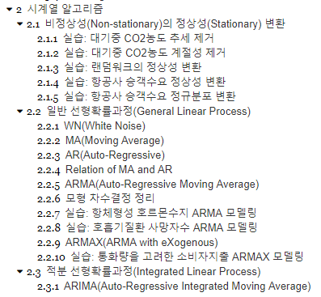
강의순서(Part3: 6회차)

Slide 3
Part3: 6회차 강의의 목적.
“시계열 알고리즘 준비 및 선형 모델링 이해하기 ”

Slide 4
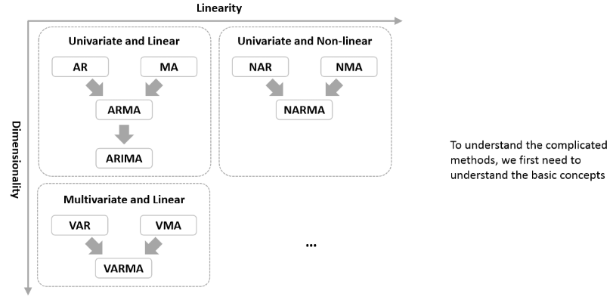
2. 시계열 알고리즘

Slide 5
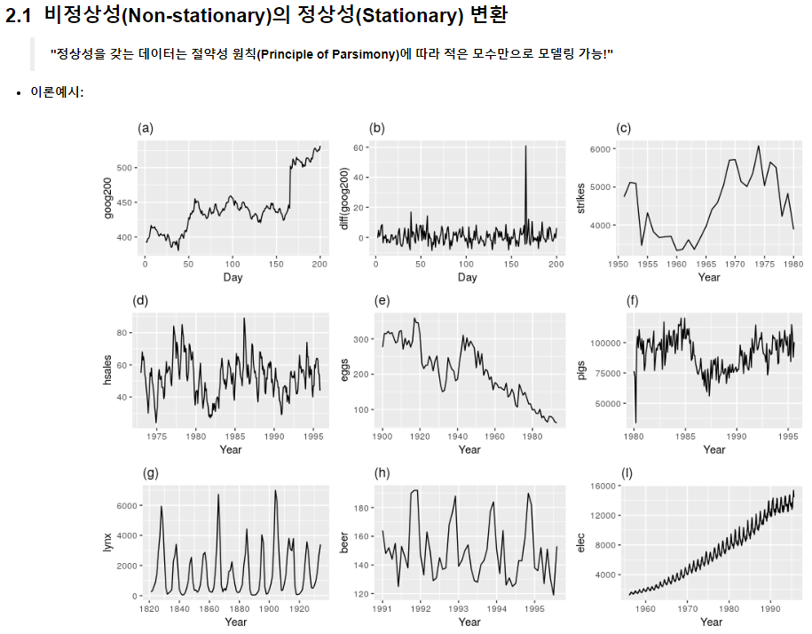
2. 시계열 알고리즘

Slide 6
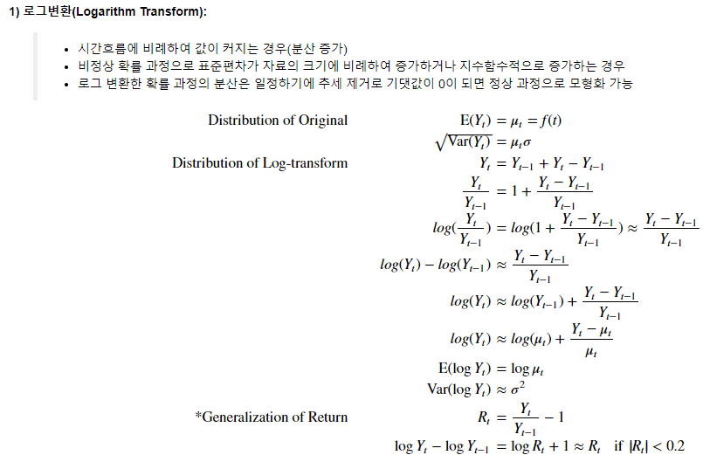
2. 시계열 알고리즘

Slide 7
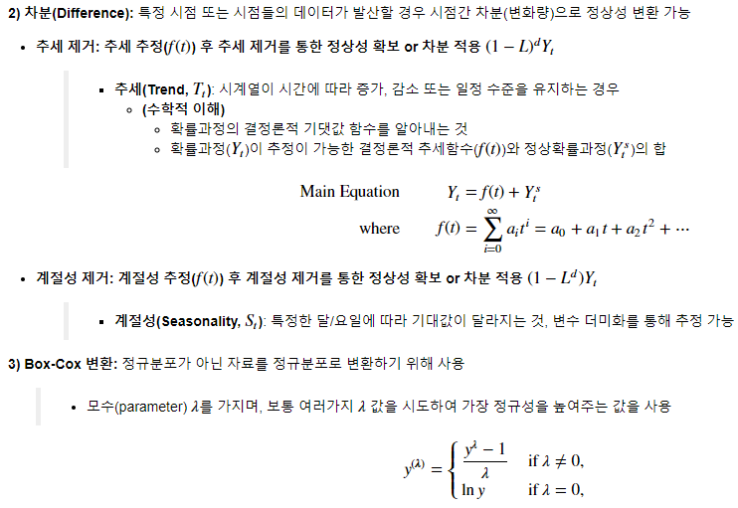
2. 시계열 알고리즘

Slide 8
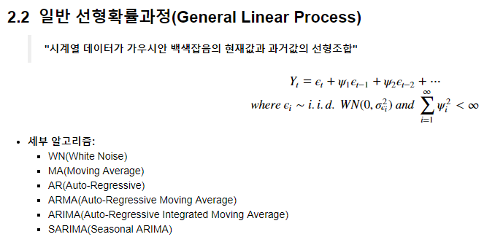
2. 시계열 알고리즘

Slide 9
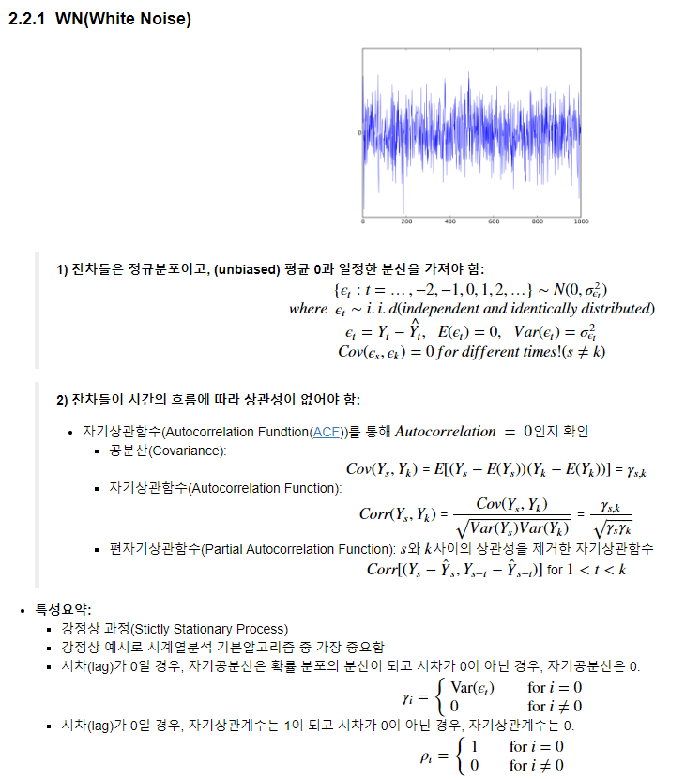
2. 시계열 알고리즘

Slide 10
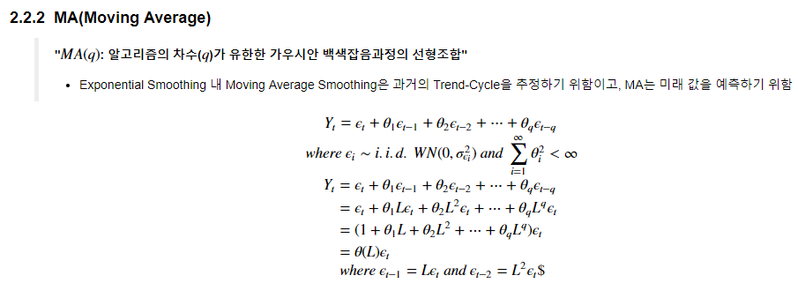
2. 시계열 알고리즘

Slide 11
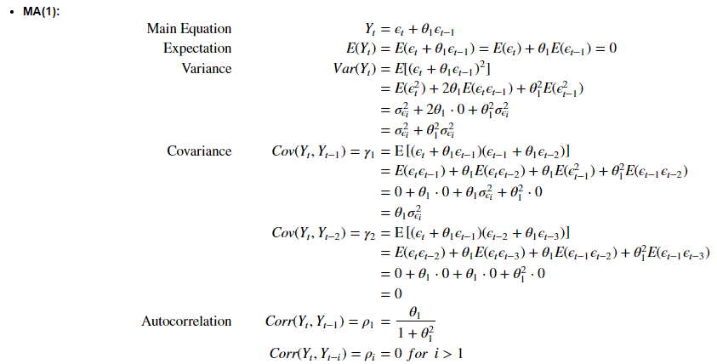
2. 시계열 알고리즘

Slide 12
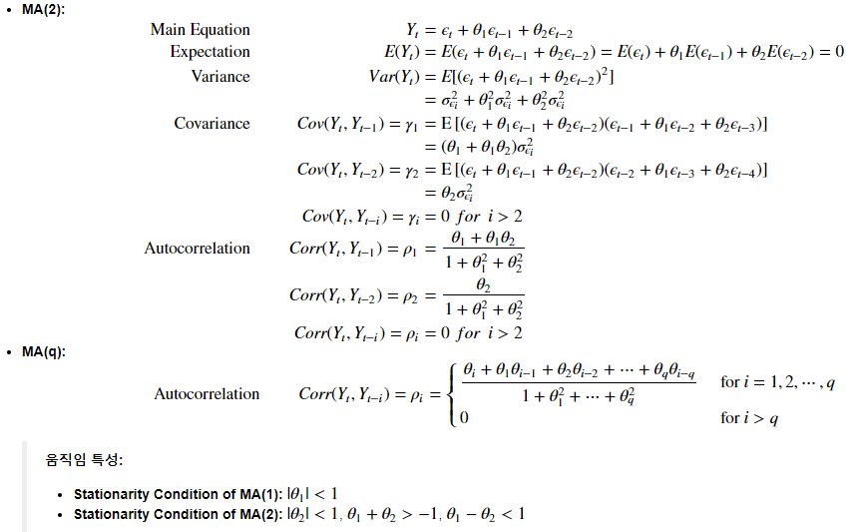
2. 시계열 알고리즘

Slide 13
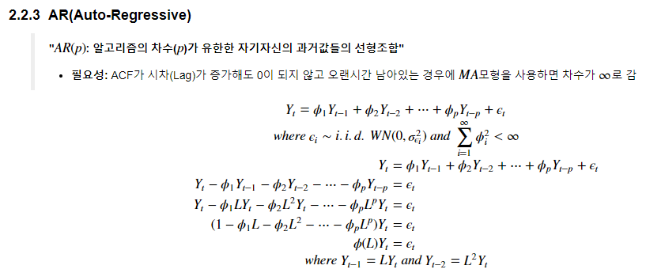
2. 시계열 알고리즘

Slide 14
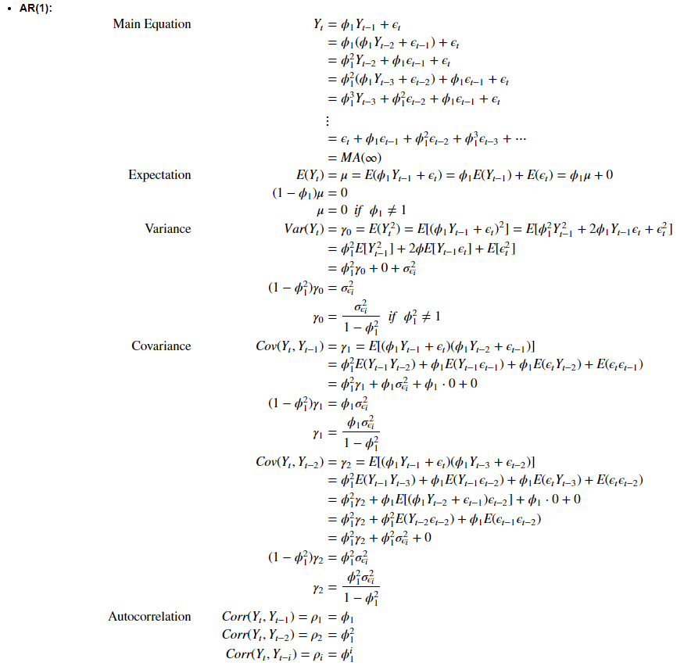
2. 시계열 알고리즘

Slide 15
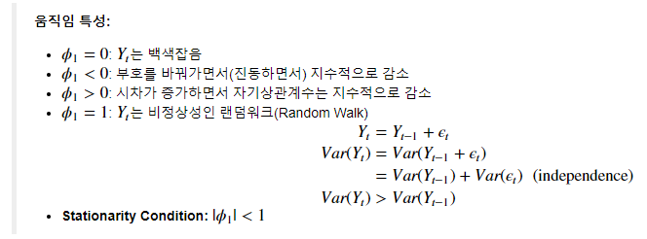
2. 시계열 알고리즘

Slide 16
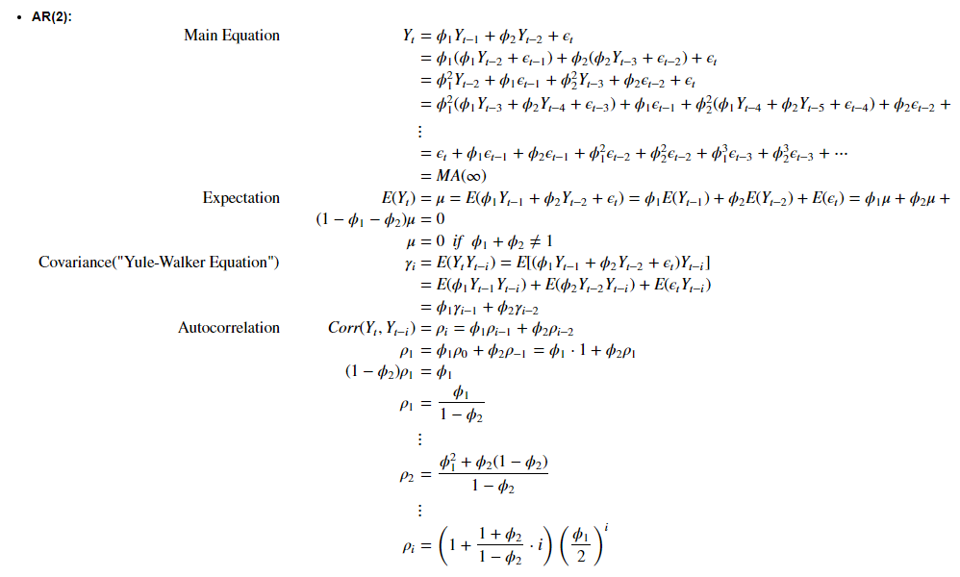
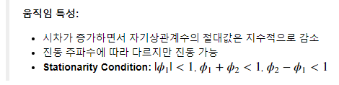
2. 시계열 알고리즘

Slide 17
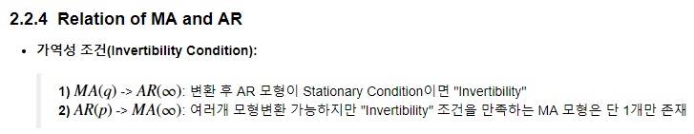
2. 시계열 알고리즘

Slide 18
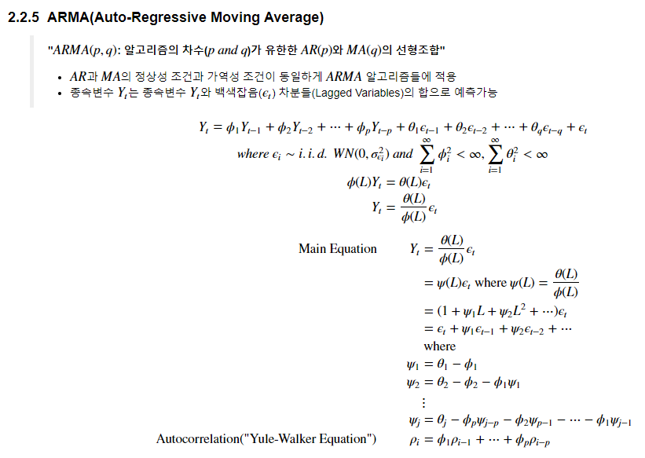
2. 시계열 알고리즘

Slide 19
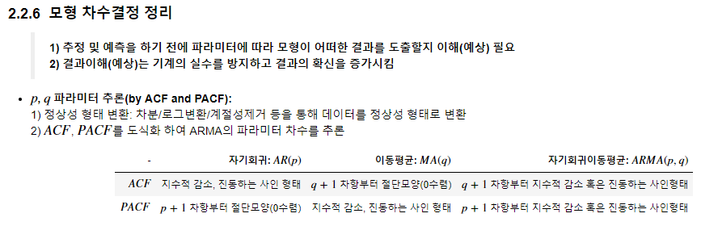
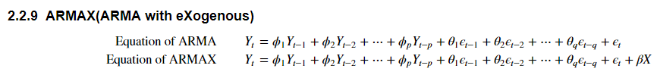
2. 시계열 알고리즘

Slide 20
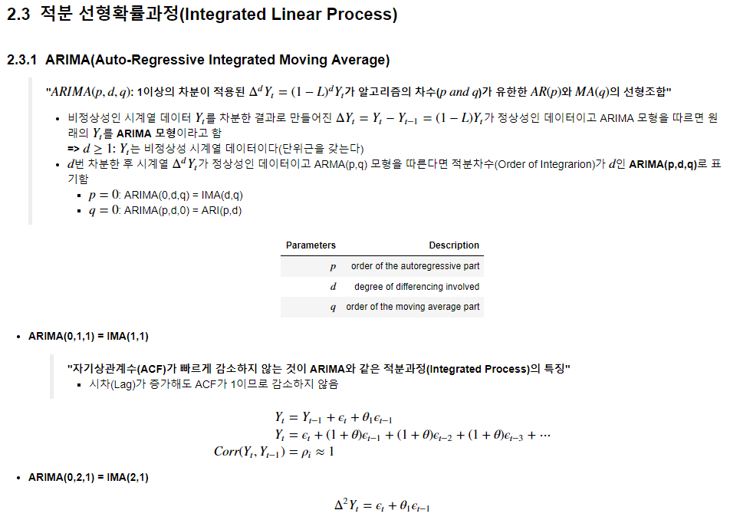
2. 시계열 알고리즘

Slide 21
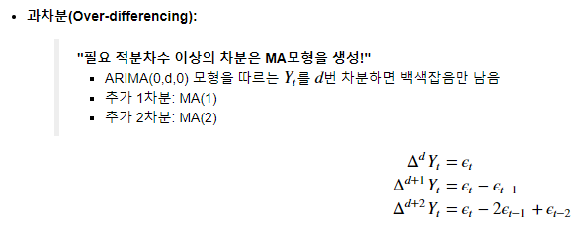
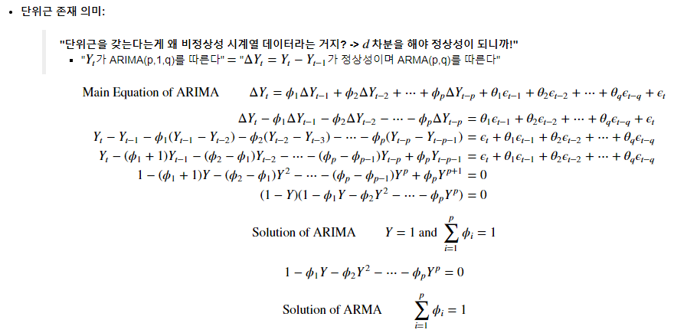
2. 시계열 알고리즘

Slide 22
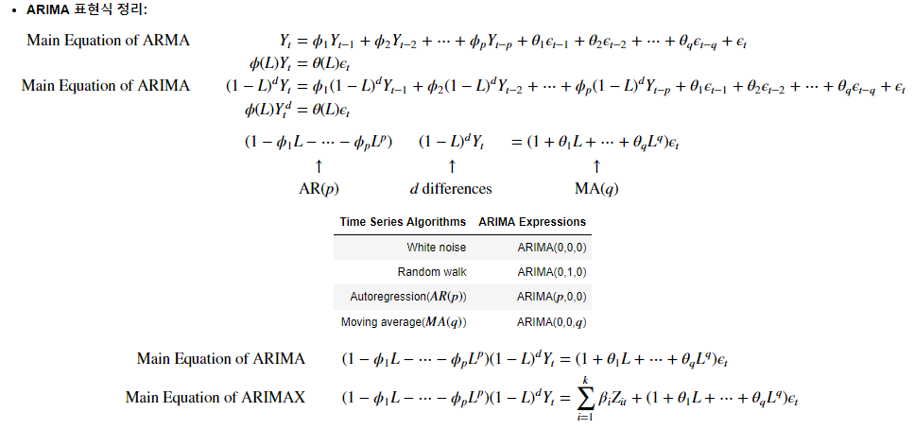
2. 시계열 알고리즘

Slide 23

감사합니다.

